Slide 2
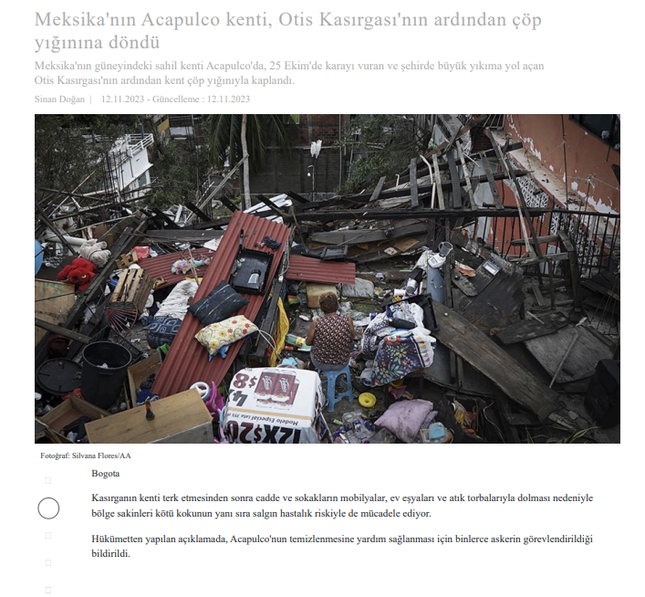
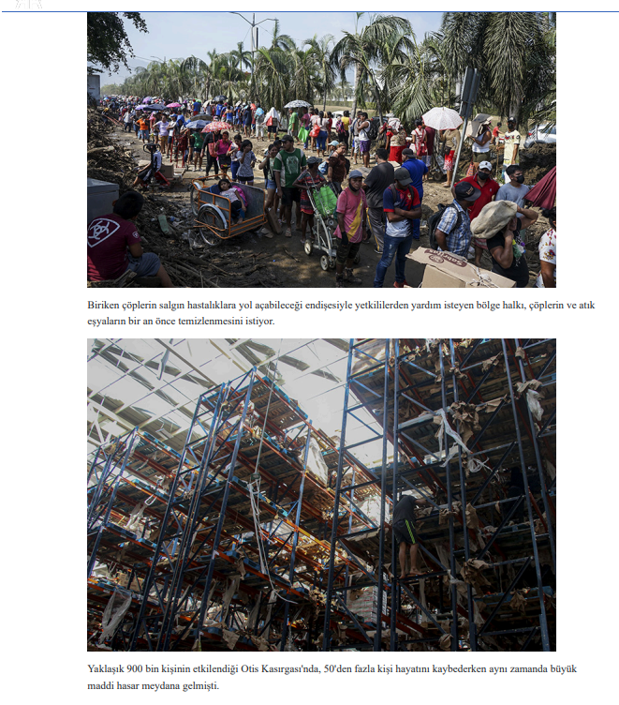

Slide 3
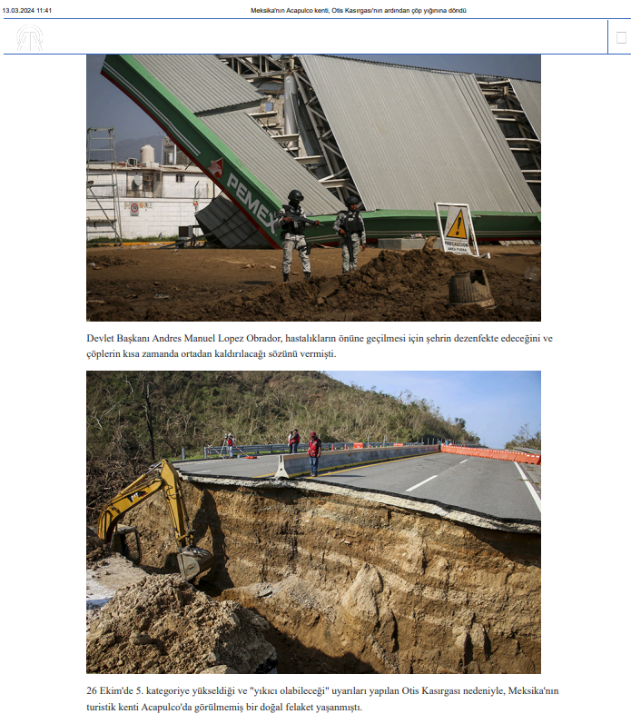

Slide 21
Kelebek Kucaklaması Nedir?
Kelebek kucaklaması bir beden duyumsamasıdır ve kişinin bedenini kucaklamasıyla gerçekleştirilir; Lucina Artigas tarafından 1998 yılında Meksika, Acapulco'daki Pauline Kasırgası'ndan kurtulanlarla yaptığı çalışma sırasında ortaya çıkmıştır ve geliştirilmiştir. Kelebek kucaklamasıyla birlikte imgeleme etkinliğinin yapılmasının amacı öğrencinin kendi bedenine olumlu imgeleme ve dokunuşta bulunması, bu sayede motivasyonuna olumlu katkı sağlayabilmektir.
Amaç ve Kazanım:
Motivasyon konusunda bilgi edindikten sonra bilişsel süreçleri harekete geçirerek kendi öz farkındalıklarımızı ve başarı kaynaklarımızı gün yüzüne çıkarmaktır.
Uygulama:
Lütfen beni izlemenizi ve ne yapıyorsam onu yapmanızı istiyorum. Kollarınızı göğsünüzün üzerinden çaprazlayın, böylece her iki eliniz karşı omuz başlarınıza uzanır. Her iki elin orta parmak uçları köprücük kemiğiyle buluşur. Eller ve parmaklar mümkün olduğunca dik olmalıdır, böylece parmaklar kollara değil boyuna bakmalıdır. Sonra ritmik olarak bir sağ bir sol olmak üzere ellerinizle birer birer vücudunuza dokunarak ritim oluşturun.”
Şimdi gözlerinizi kapamanızı ve söylediklerimi yapmanızı istiyorum. Meditasyon müziği (https://www.youtube.com/watch?v=NbZw142I1lk) eşliğinde devam edelim.

Slide 22
Şimdi hayal etmenizi istiyorum, şu an bir sinema salonundasın ve ekranda bir film gösteriliyor. Sahneye doğru yaklaştığında bu filmin senin hayatın olduğunu fark ediyorsun. Hayatında başardığın olaylar film şeridi gibi geçiyor gözlerinin önünden; ilk adımların, yazmayı öğrenmen, ilk golün, aldığın ilk takdir belgesi, ilk kurabiye yapımın, ilk oyuncağın, sınava hazırlanman... Bunlar senin başardıkların, bunları sen gerçekleştirdin.
Film sona erdiğinde bir kapının senin için açıldığını fark ediyorsun. Üzerinde ”5 yıl sonra sen” yazıyor. Kapıya doğru ilerliyorsun ve içeri giriyorsun. İçeride hayatının amacına/hedefine ulaştığını görüyorsun. Etrafında neler var? Neler kokluyorsun? Neler görüyorsun? Neler tadıyorsun? Neredesin? Kimleri görüyorsun? Buraya gelmek için neler yapmışsın?”
Acele etmiyoruz, 4-5 dakika, sorulara göre hayallerinizi kurabilirsiniz. Neleri, nasıl başardığını gördükten sonra hazır hissettiğinde gözlerini açarak aramıza dönebilirsin.

Slide 23
Kimler bu etkinlikle ilgili deneyimini paylaşmak ister?
Görüşlerin, duygu ve düşüncelerin neler?
Bu etkinlik sende neler oluşturdu/hissettirdi?
Başardığımız süreçler için neler yaptık?

